Slide 1

C.1 Istoria mașinilor artificiale și evoluția securității cibernetice
Paul A. Gagniuc
Academia Tehnică Militară „Ferdinand I”

Slide 2
Principalele părți ale prezentării
C.2 Istoria mașinilor artificiale și evoluția securității cibernetice:
C.1.1 istoria mașinilor artificiale de uz general
C.1.2 Evoluția alpicațiilor malware
C.1.3 Evoluția solutiilor de securitate
C.1.4 Sistemele de operare și stratul de portabilitate

Slide 3
C.1.1 istoria mașinilor artificiale de uz general

Slide 4
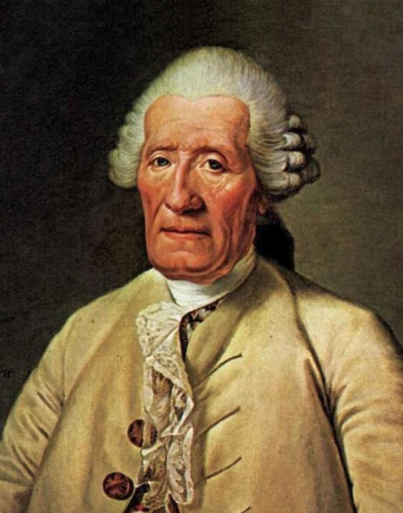
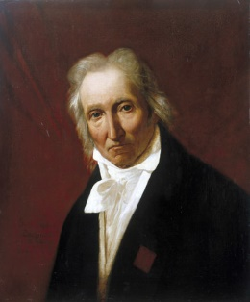
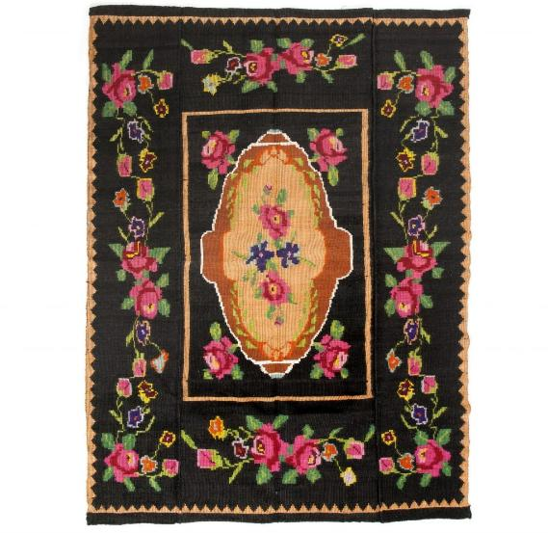
Prima placă grafică(I) – semnal digital (1745)
Jacques de Vaucanson
Basile Bouchon
Prima mașină de țesut cu memorie binară pe carduri!
Prima imagine digitala din lume !
Imaginea este doar un exemplu fictiv!

Slide 5
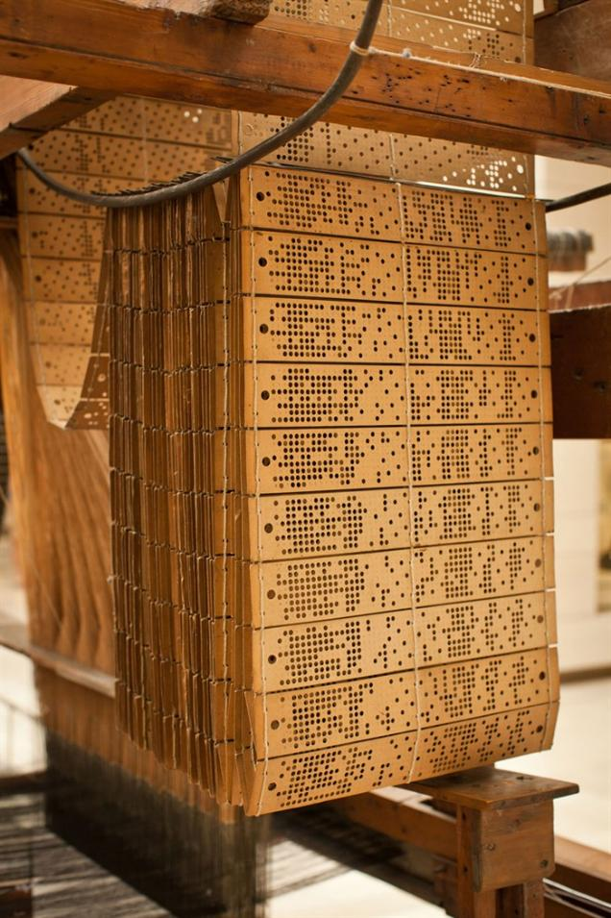
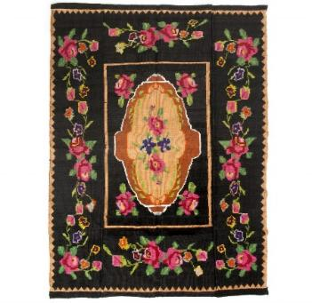
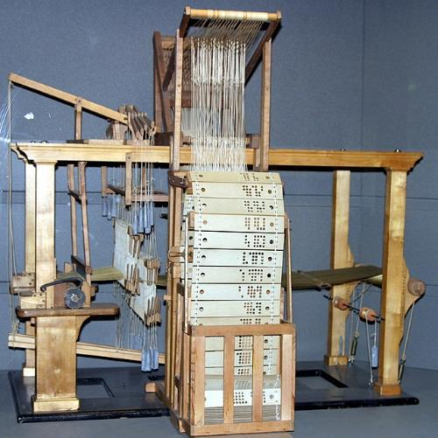
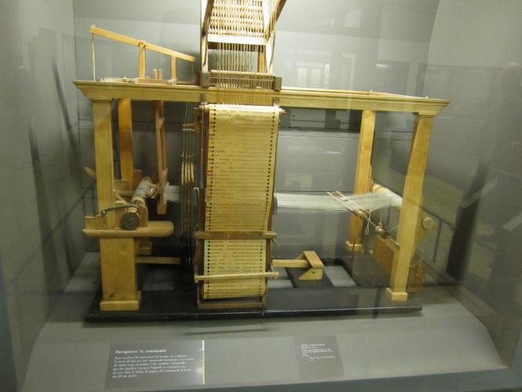
Prima placă grafică (II) - 1745
Gaură – 1
Lipsă – 0

Slide 6
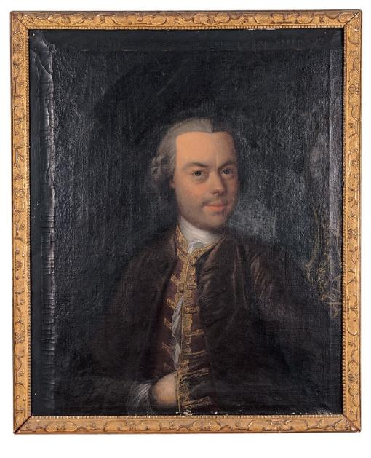
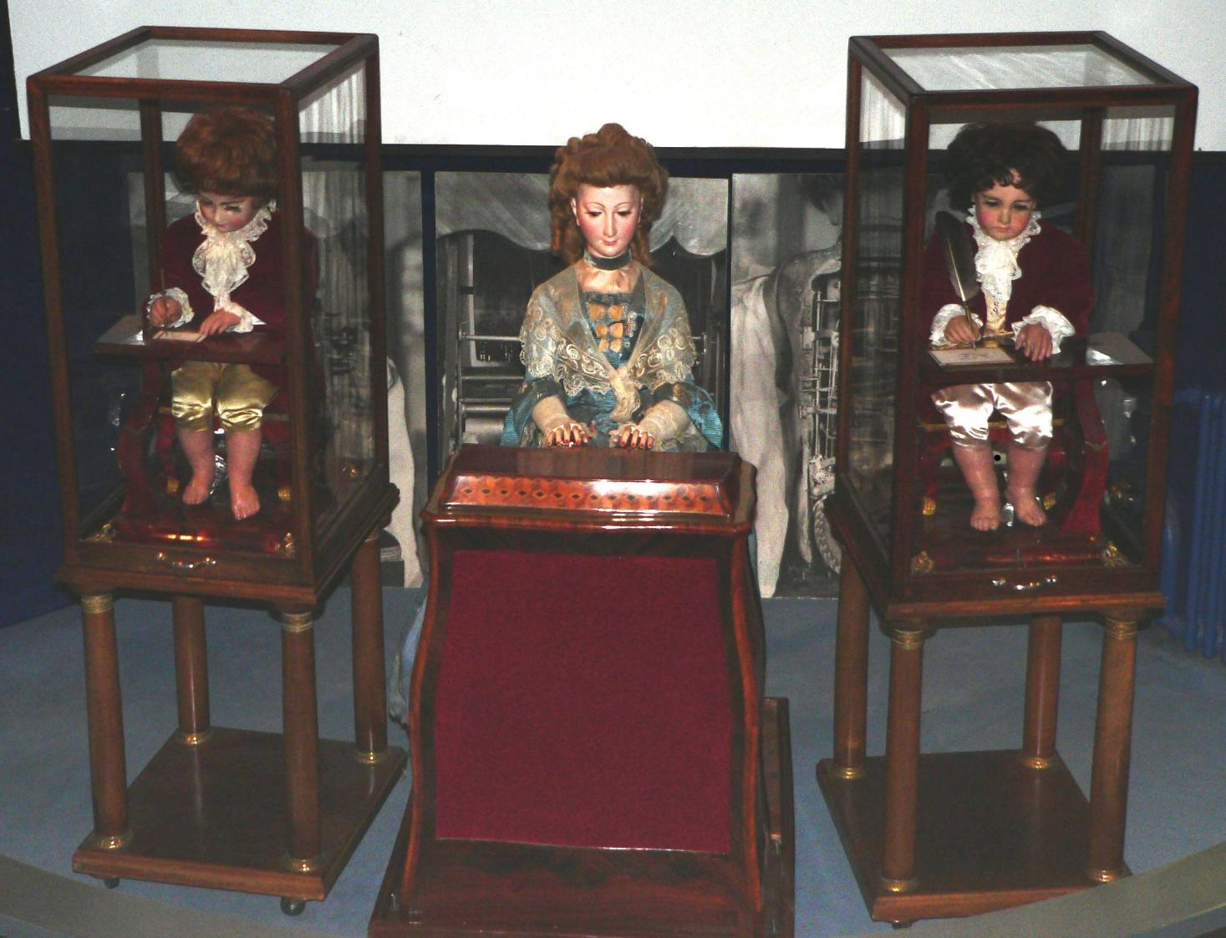
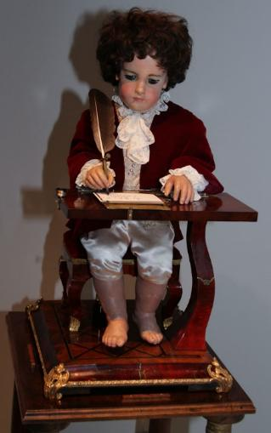
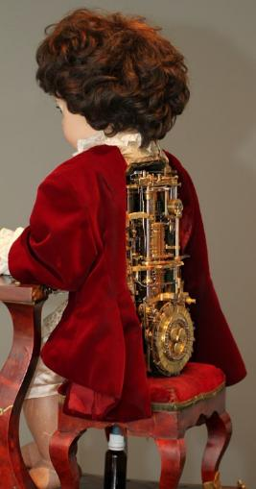
Pierre Jaquet-Droz
Roboți mecanici cu memorie (roboți - 1774)

Slide 7
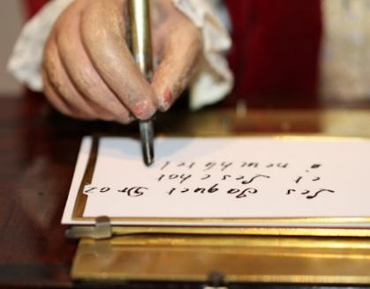
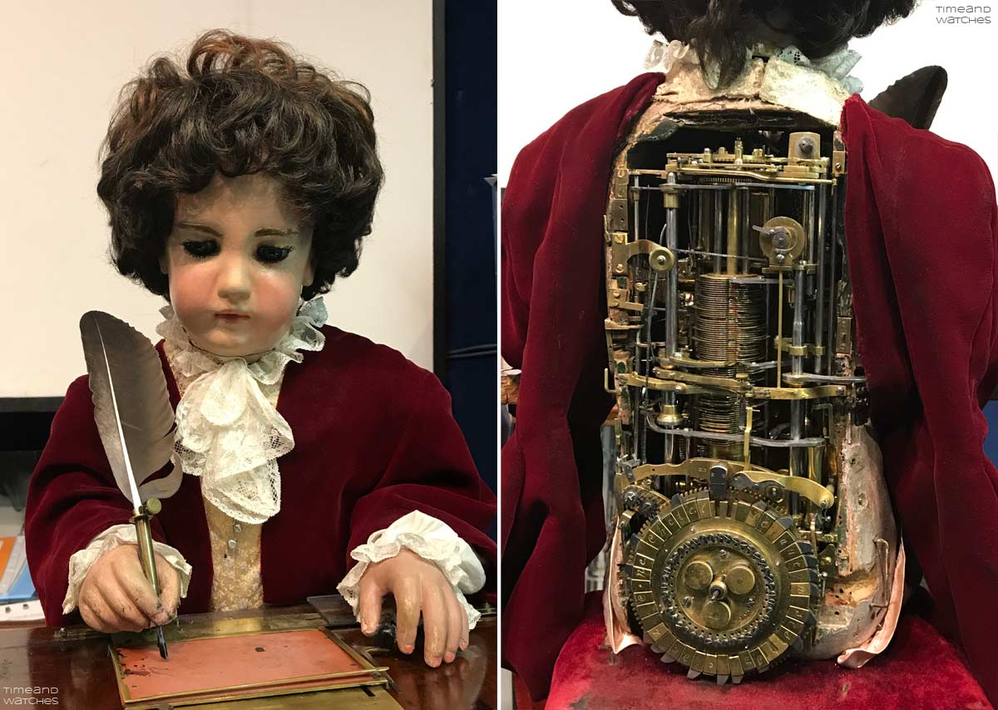

The writer (1774)
The writer (1774)

Slide 8
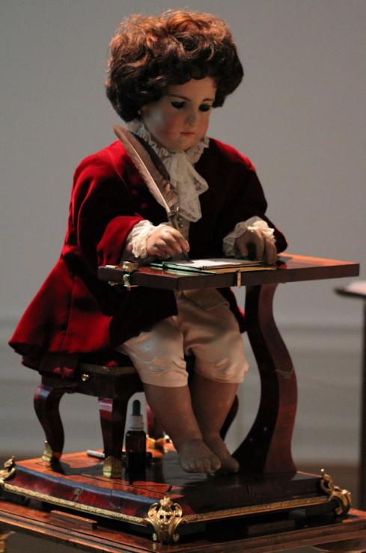
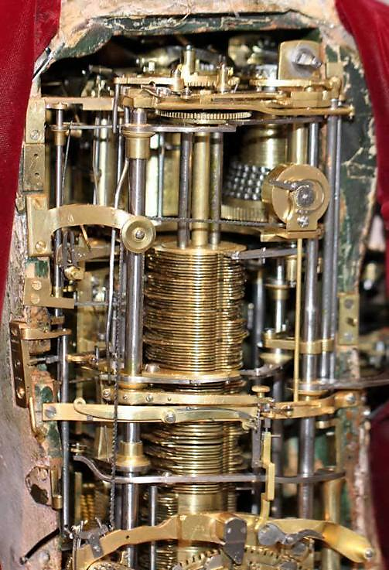
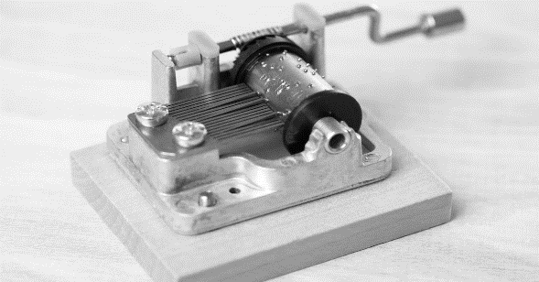
Roboți mecanici cu memorie (roboți - 1774)
https://www.youtube.com/watch?v=yYta1Y_hEJI
Semnal analog.
30-40 de caractere.
memorie – ax cu discuri ale căror proeminențe împing un braț mecanic.
Parțial asemănător cu cilindrul unei cutii muzicale.
Semnal digital

Slide 9
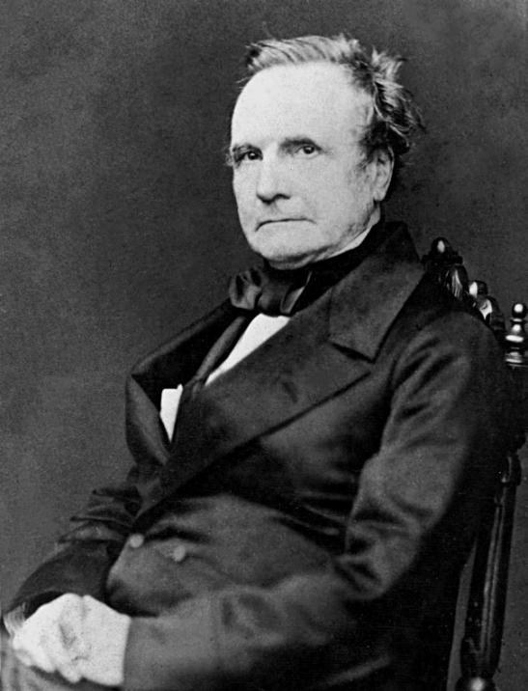
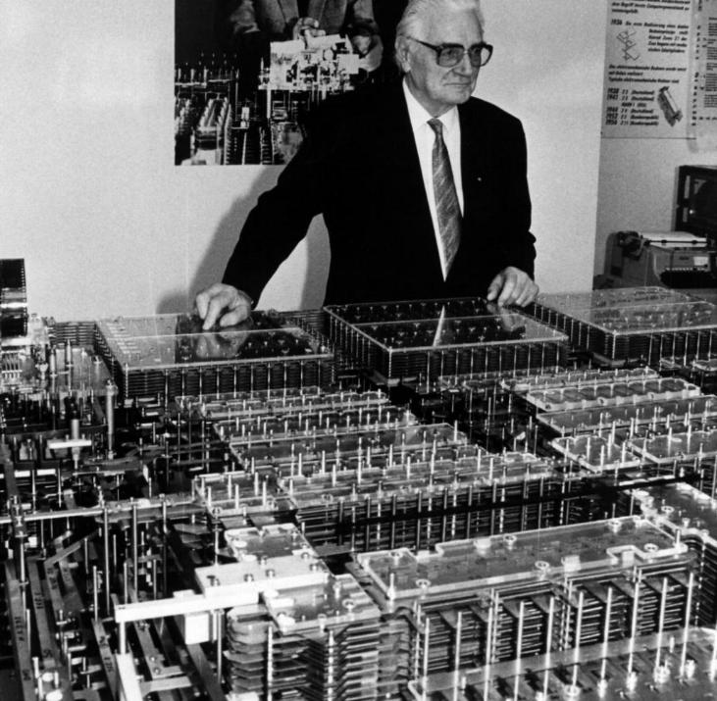
Calculatoare mecanice (uz general)
Sfarsitul revolutiei
industriale
Calculatorul theoretic “Motorul Analitic” - 1830
Calculatorul Z1 -1936
Charles Babbage;
“Motorul Analitic”
1830
Dupa
106 de ani
Konrad Zuse; Z1
1936
Charles Babbage (hardware)
Konrad Zuse
Ada Byron (programmer)

Slide 10
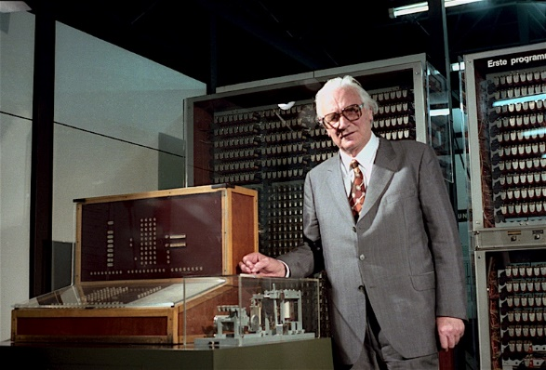
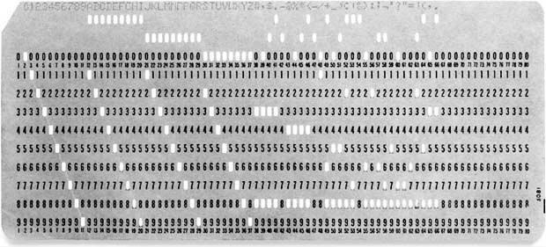
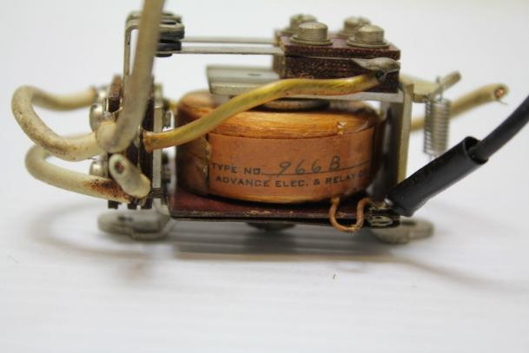
Calculatoare electro-mecanice
Calculatorul Z3 -1941; 5 ani mai târziu…
Konrad Zuse
Releu electro-mecanic

Slide 11
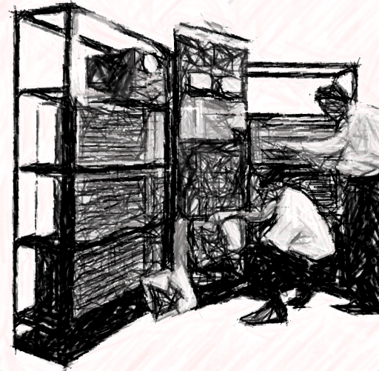
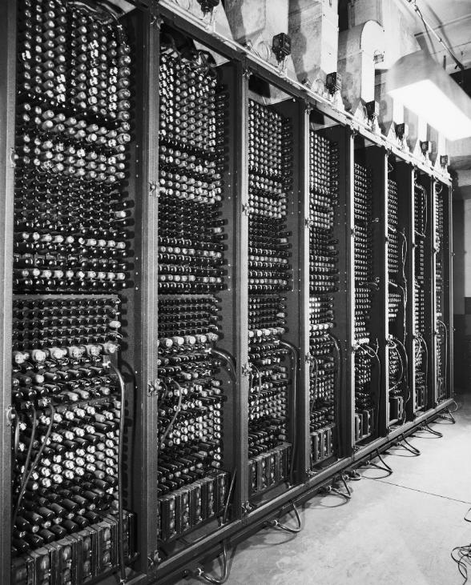
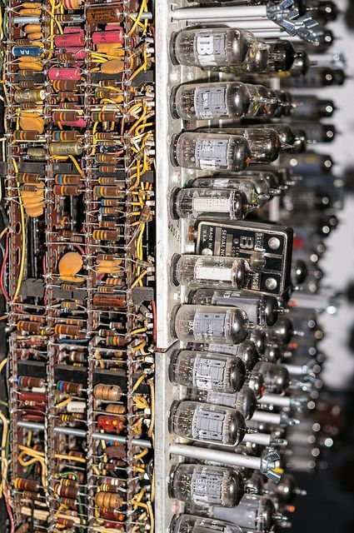
Calculatoare electronice
TRADIC – 1950 (pe 800 tranzistoare)
ENIAC – 1945 (pe 17k lampi)
(Transistorized Airborne Digital Computer)
(Electronic Numerical Integrator and Computer)

Slide 12
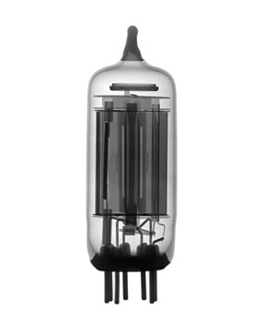
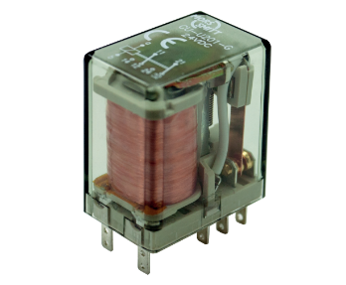
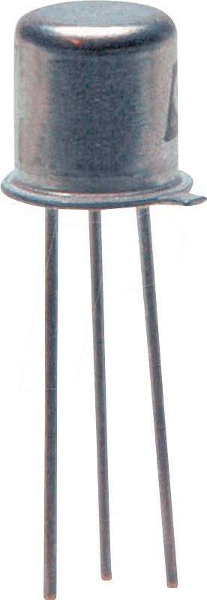
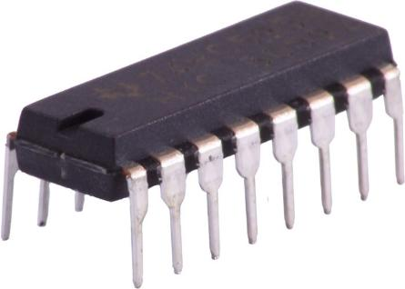
Calculatoare electronice (piese discrete)
Releul
1835
Tuburi vidate
1907
Tranzistori
1947
Circuit Integrat
1963

Slide 13
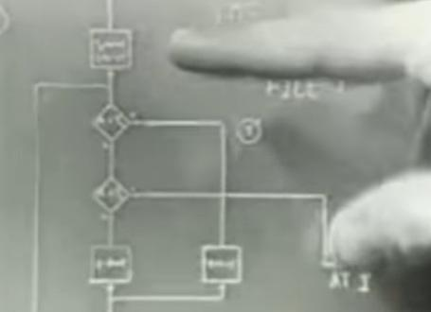
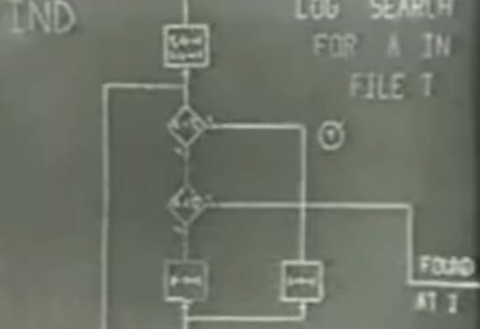
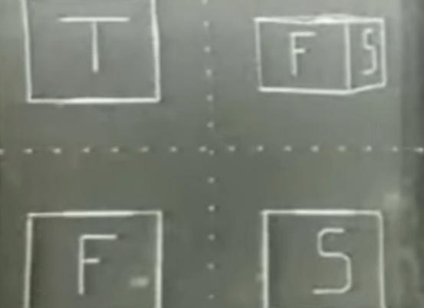
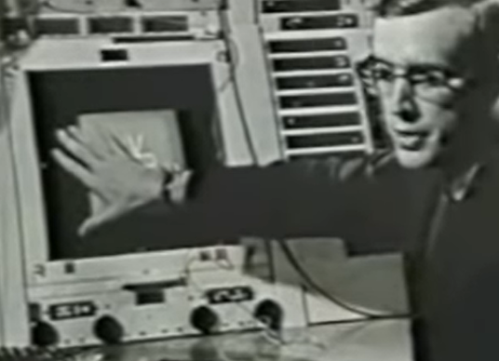
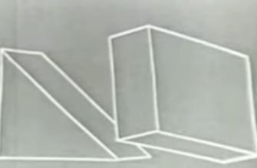
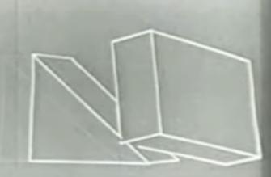
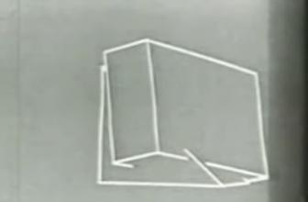
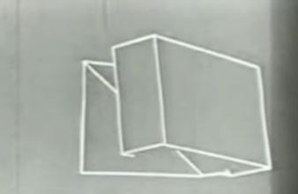
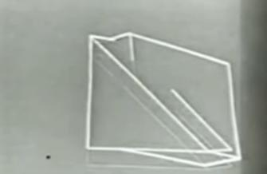
Prima interfata grafica (GUI)
1962 (diagrame, obiecte 3D …)

Slide 14
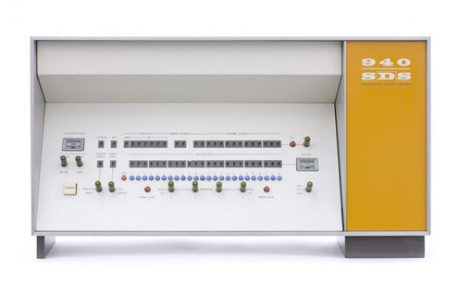
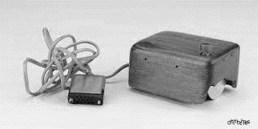
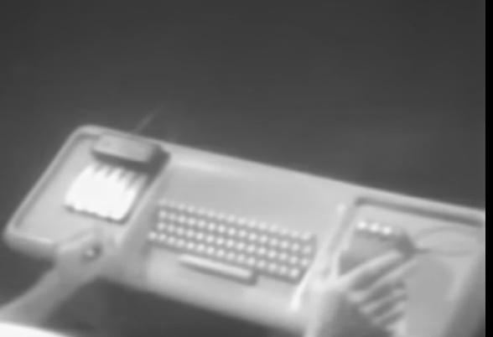
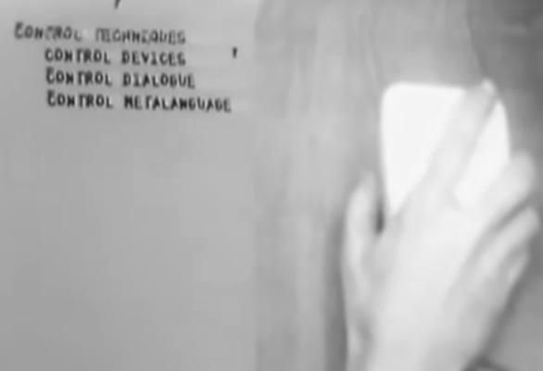
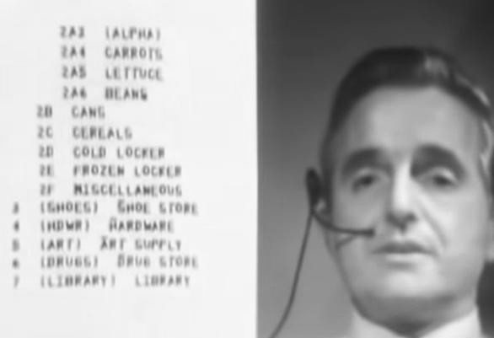
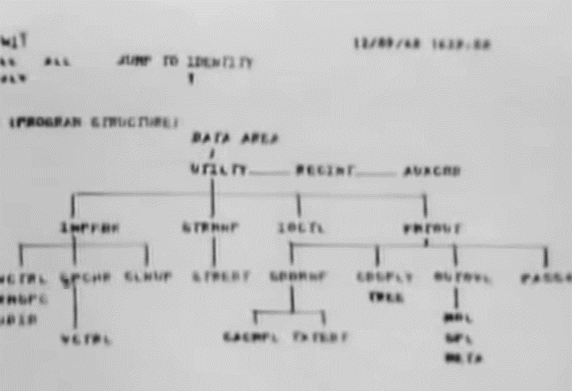
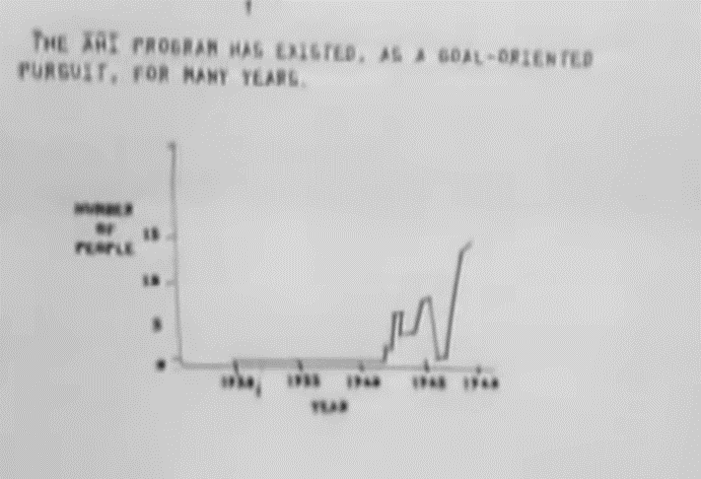
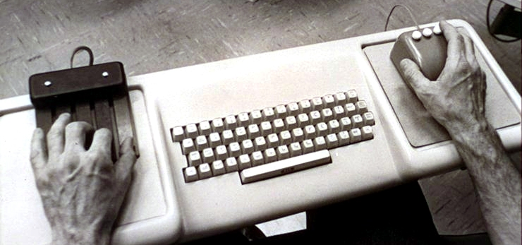
940 SDS
Douglas Engelbart a inclus conceptul de hipertext, care este un element de bază al HTML și al World Wide Web.
Augmentarea (îmbunătățirea în latină) a interacțiunii om-mașină.
1968
Douglas Engelbart - Decembrie 9, 1968:
Mother of all demos

Slide 15
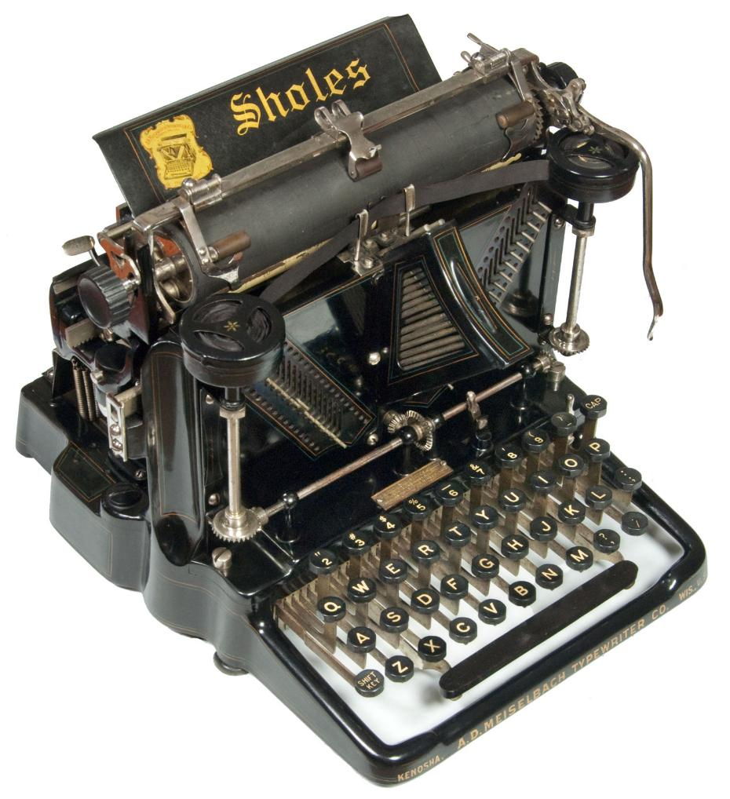
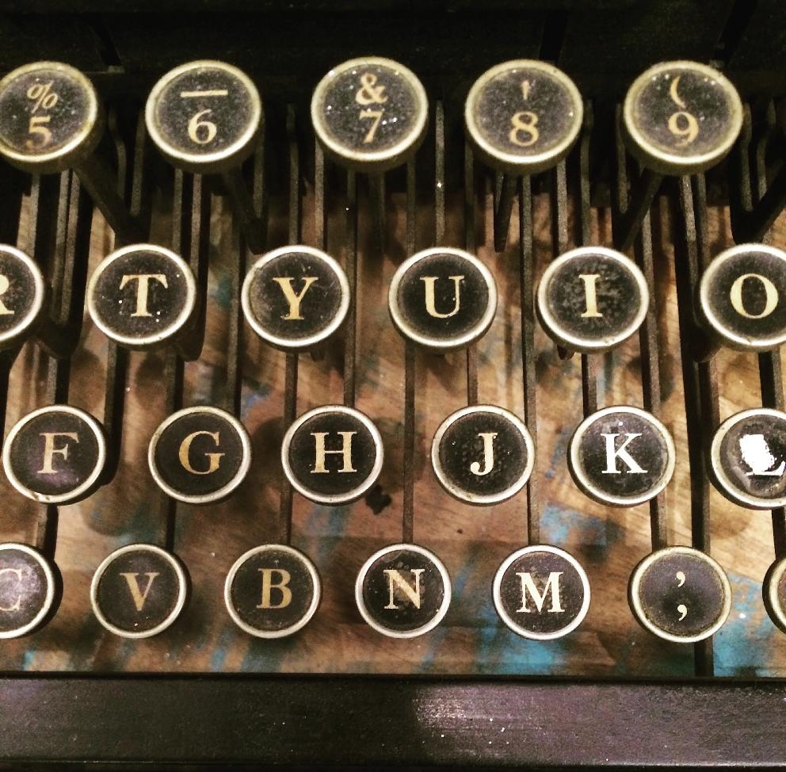
ASCII
Carriage Return (CR:13)
Poziția tastelor pe tastaturile moderne?
Line Feed
(LF:10)
American Standard
Code for Information
Interchange – (128 caractere; versiunea extinsa 255 caractere)
Ce reprezintă ASCII?

Slide 16
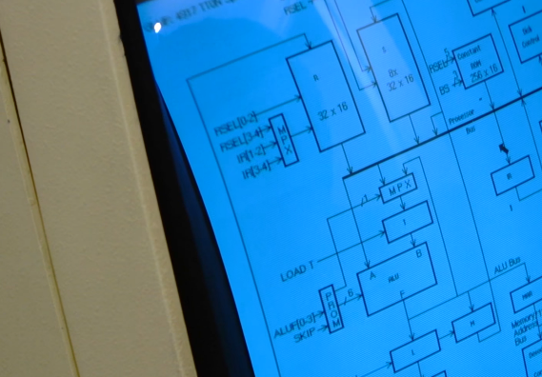
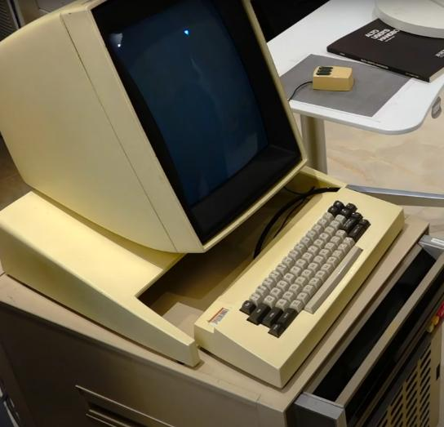
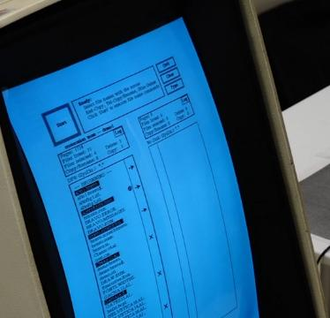





Xerox Alto
1973
Alto Operating System (AOS)
Sursa tuturor desktop-urilor !
Software modern

Slide 17












Xerox Star 8010 Computer
1981
Xerox Star OS
16-bit
8Mhz
Ce observam?

Slide 18








Recapitulare ! De la releu la tranzistor !
z3
Releu
Lămpi
Tranzistoare
CI (Circuite Integrate)
Joseph
Henry
Ambrose
Fleming
ENIAC
940 SDS
William
Shockley

Slide 19






Recapitulare ! Era semiconductorilor !
Descoperirea efectului de tranzistor
Compactarea in Circuite Integrate (CI)
Primele calculatoare desktop
William Shockley
Jack Kilby
Xerox Alto
foto-litografie
IC modern
Robert Noyce

Slide 20
C.1.2 Evoluția aplicațiilor malware

Slide 21














Cand apar primele aplicatii malware?
Phone
Calculatoare personale (PC)
(1953) Mainframes (calculator central de mare putere)
Rev. Industriala
Calculatoare mecanice si elecro-mecanice
Calculatoare electronice
1840
Konrad Zuse
z1
Konrad Zuse
z3
ENIAC
Douglas Engelbart
940 SDS
Babbage
TRADIC
Primul GUI
Xerox Star
1936
1945
First Antivirus
1830
1941
1954
1963
1968
1981
1873
1987
Astăzi
1963
ASCII
American Standard
Code for Information
Interchange – 128 chr
1963
1835
Codul Morse (1837)
si telegraful (1844)
1947
1972
1907
Xerox Alto
99% din toate fenomenele fizice au fost descoperite
Apariția treptată a aplicațiilor malware din 1971
WWI
WWII
(1914-1918)
(1939-1944)

Slide 22


Explorarea evoluției malware-ului (I)
1972
1981
*File Virus;
MS-DOS;
Cascade
1987
.exe
(resident)
*Backdoor;
VAX/VMS
OS;
Virusul Elk Cloner: Un poem era afisat la fiecare 50 de infectari.
Vienna
1987
.com
(non-resident)
WANK
1989
Xerox Alto
Xerox Star
Viermele Creeper: Când se autocopia într-un sistem nou, viermele iși ștergea fișierul din vechiul sistem de operare. După infectare, afișa mesajul „Sunt Creeper, prinde-mă dacă poți!”
1971
Creeper
1975
Animal
1982
Elk Cloner
1986
Brain
1987
Stoned
1988
Morris
*Worm;
TENEX OS;
ARPANET
*Trojan;
UNIVAC 1100
OS
*Boot Virus;
Apple II OS
*Resident
Boot Virus;
MS-DOS
Boot Virus;
MS-DOS
Worm;
UNIX;
*(resident
RAM)
Mainframe
Calculatoare personale (PC)
Mainframes (calculator central de mare putere)
1970 - 1990

Slide 23
Explorarea evoluției malware-ului (II)
Virus
Multipartit;
MS-DOS
*Semi
Polimorphic
Virus;
MS-DOS;
MBR;.exe
*BIOS Virus;
*Inactivare
Antivirus;
Windows;
.com;.exe
Tequila
1991
Worm;
Windows;
.vbs
Virus Tequila: multipartit care infectează sectoarele de boot și fișierele, metode care participau la persistență.
Dark Avenger
1989
CIH
1998
I LOVE YOU
2000
Michelangelo
1991
Boot Virus;
MS-DOS
Virusul Michelangelo: bombă cu ceas pe 6 martie în fiecare an, care facea MS-DOS inoperabil.
Virusul CIH a fost primul virus care a afectat BIOS-ul și a fost primul care a dezactivat o soluție antivirus (Norton AV; suprascrierea fișierelor)
1990
Chameleon
1995
Concept
1999
Melissa
*Polimorphic Virus;
MS-DOS;
.exe;.com
*Macro Virus;
Mac/Win OS;
.doc
Macro Virus;
Win OS;
.doc
Calculatoare personale (PC)
Mainframes (calculator central de mare putere)
1990 - 2000

Slide 24
Explorarea evoluției malware-ului (III)
Worm;
Windows;
(resident RAM)
Worm;
Windows;
(resident RAM)
Worm;
Windows;
(fis. bin)
Trojan;
Windows;
.*
Code Red era un vierme (worm) care nu avea o componentă de fișier fizic pe disc și era rezident în memorie.
Code Red
2001
Blaster
2003
Conficker
2008
Zbot
2010
Nimda a fost unul dintre primele virusuri care a combinat caracteristicile unui virus cu cele ale unui vierme.
Copiile lui Conficker erau simple fișiere executabile care nu necesitau extensii specifice pentru a fi funcționale.
2001
Nimda
2004
Mydoom
2010
Stuxnet
*Virus/Worm;
Windows;
email
.eml;.exe
Virus/Worm;
Windows;
email
.exe;.zip;.scr
Worm;
Win OS;
.doc
Calculatoare personale (PC)
Mainframes (calculator central de mare putere)
2000 - 2010

Slide 25
Explorarea evoluției malware-ului (VI)
Ransomware and Worm;
Windows;
.WCRY
Spyware;
Windows;
.doc;.xls;
.xlsx;.pdf
Flame: a fost cel mai avansat malware obsevat in salvaticie.
Worm;
Windows;
.dll;.exe
Duqu
2011
Red October
2012
Wanna
Cry
2017
Ransomware
20XX
Astăzi
2012
Flame
2013
Cripto
Locker
2020
REvil
Perioada 2010 – 2020 este pavata cu malware de spionaj si santaj.
Spyware;
Worm;
Windows;
polymorph
Ransomware;
Windows;
.REvil
Ransomware;
Windows;
.exe
Calculatoare personale (PC)
Mainframes (calculator central de mare putere)
2010 - 2020

Slide 26

Tipuri de malware/Decada
Distributia aproximativa:
Anii 1970
Virus: 80%
(Discuții mai mult teoretice
și dezvoltări timpurii)
Worm: 20%
(Apariția primelor viermi,
cum ar fi Creeper)
Trojan: 0%
(Nu a fost semnificativ
recunoscut în acea perioadă)
Backdoor: 0%
(Instanțe limitate)
Ransomware: 0%
(Nu a fost încă dezvoltat)

Slide 27
Tipuri de malware/Decada
Distributia aproximativa:
Anii 1980
Virus: 70%
(Creșterea virusilor de PC)
Worm: 20%
(Instanțe notabile
precum Morris Worm)
Trojan: 5%
(În stadiu incipient,
dar nu proeminent)
Backdoor: 5%
(Începuturile dezvoltării)
Ransomware: 0%
(Nu a reprezentat încă
o amenințare semnificativă)

Slide 28
Tipuri de malware/Decada
Distributia aproximativa:
Anii 1990
Virus: 50%
(Proliferare larg răspândită)
Worm: 30%
(Activitate crescută,
în special spre sfârșitul anilor '90)
Trojan: 10%
(Începe să câștige teren)
Backdoor: 5%
(Văzut în atacuri mai sofisticate)
Ransomware: 5%
(Formele timpurii încep să apară)

Slide 29
Tipuri de malware/Decada
Conturi bancare - identitate reală:
- Cumpărare produse – la adresa – vanzare ulterioara.
- Cont bancar real - persoana frontala – ridicare bani.
Distributia aproximativa:
Anii 2000
Virus: 30%
(Încă frecvent, dar
umbrit de noi amenințări)
Worm: 35%
(Vârful activităților worm
cu focare globale majore)
Trojan: 20%
(Creștere semnificativă
în sofisticare și prevalență)
Backdoor: 10%
(Utilizat în ciber-spionaj
mai complex)
Ransomware: 5%
(Emergența
ransomware-ului modern)

Slide 30
Tipuri de malware/Decada
Apar criptomonezi:
- Incontrolabile – identitate necunoscuta.
- Independent de sistemul bancar.
Distributia aproximativa:
Anii 2010
Virus: 15%
(Eclipsat de tipuri de
malware mai sofisticate)
Worm: 15%
(Încă prezent, dar
mai puțin dominant)
Trojan: 30%
(Semnificativ sub forma
APT-urilor și troienilor bancari)
Backdoor: 10%
(În special în atacuri
sponsorizate de stat)
Ransomware: 30%
(Creștere rapidă cu
atacuri de mare profil)

Slide 31
Tipuri de malware/Decada
Adaptarea la criptomonezi:
- Reutilizarea malware pentru şantaj.
- Ascendent doar Ransomeware si Backdoor.
Distributia aproximativa:
Anii 2020
Virus: 10%
(Mai puțin comun
în sensul tradițional)
Worm: 10%
(Încă utilizat, dar nu
amenințarea principală)
Trojan: 25%
(Continuă să fie important,
mai ales în atacuri țintite)
Backdoor: 15%
(Creștere în sofisticare
și utilizare în spionaj)
Ransomware: 40%
(Forma dominantă de
malware în ultimii ani)

Slide 32

Tipuri de malware/Decada
Distributia aproximativa:
Aceste procente sunt estimări generale și sunt supuse variațiilor bazate pe diferite surse de date și natura în evoluție a amenințărilor de securitate cibernetică.
Acestea reprezintă un trend general în peisajul malware, de la virusuri simple auto-replicante la atacuri complexe sponsorizate de stat și ransomware motivat financiar.

Slide 33
Tipuri de malware/Decada
Distributia aproximativa:
De ce nu mai observam viruși?
OS mai vechi au fost eliminate treptat (procese izolate, restricții).
Nimeni nu trimite fișiere executabile (email sau USB).
Executabile trimise ca arhivă cu parolă (comportamentul forțat).
De ce nu mai observam viermi?
Pool-ul de exploit-uri a fost parțial epuizat.
Actualizarea OS în timp real închide ușor o potentiala vulnerabilitate.

Slide 34
C.1.3 Evoluția soluțiilor de securitate

Slide 35

Biologie vs. masini artificiale
Sistem imunitar
Malware
Antivirus

Slide 36

Solutii antivirus !
*Al doilea
antivirus
Romanesc
*Al treilea
antivirus
Romanesc
*Unu-la-Unu;
Vs Creaper
(TENEX OS)
Uz general;
(MS-DOS)
Uz general;
(Windows)
Uz general;
(Windows)
Uz general;
(Windows)
Uz general;
(Windows)
Reaper1971
AVG Antivirus
1992
Kaspersky Antivirus
1997
Bitdefender
2001
Malwarebytes
2006
Scut
Antivirus
2008
1988
McAfee
VirusScan
1991
Norton
Antivirus
1994
RAV
Antivirus
*Primul
antivirus
Romanesc
2002
Clam
Antivirus
2009
Windows
Defender
*Primul AV
Comercial
(MS-DOS)
Uz general;
(Windows)
*Open
source
Integrare in Windows
Uz general; (Windows;Linux;UNIX); cumparat in 2003
(1969-1990) ARPANET
(1983-present) Internet
1970 - 2010
Companiile AV serioase & discriminarea optima.

Slide 37




Slide 38




Puțin despre soluția Scut Antivirus

Slide 39


VX Heaven – Importanța băncilor malware!

Slide 40




Automatizare extragere de semnaturi

Slide 41



Puțin despre soluția Scut Antivirus
Termenul antivirus a prins rădăcini încă din anii 1980, când tipul majoritar de malware era virusul.
Astăzi acest termen (i.e. “antivirus”) este încă folosit datorită respectului cuvenit experților în
securitate care au fost pionierii sistemului imunitar artificial pe care îl avem astăzi.

Slide 42


Puțin despre soluția Scut Antivirus
Termenul antivirus a prins rădăcini încă din anii 1980, când tipul majoritar de malware era virusul.
Astăzi acest termen (i.e. “antivirus”) este încă folosit datorită respectului cuvenit experților în
securitate care au fost pionierii sistemului imunitar artificial pe care îl avem astăzi.

Slide 43





Slide 44

Puțin despre soluția Scut Antivirus
Chaaaattttttttttttt100100011001010010101 …
GPTTTTTTTTTT010011000101001001001 …

Slide 45
C.1.4 Sistemele de operare și stratul de portabilitate

Slide 46

Sistemele de operare în timp

Slide 47


Slide 48












Structura OS a dictat varianta de malware
Windows 1
Windows 2.0
Windows 3.1
Windows 95
Windows 98
Windows 2000
Windows NT
Windows XP
Windows 7
Windows Vista
Windows 8.0
Windows 10

Slide 49
Persistența sistemului de operare Windows respectarea legilor naturii
In masinile biologice, virus+host=evolutie
Sistemele de operare care nu pot fi infectate, dispar!
Infecția este o metodă evolutivă de îmbunătățire a sistemului de operare.
Infecția a implicat utilizatorul din punct de vedere psihologic!
Utilizatorul se angajează și dedică timp sistemului de operare pentru a afla mai multe despre cum funcționează.
Omul revine la sistemul de operare pe care îl cunoaște!
impact psihologic
familiarizare cu
OS
infectie

Slide 50

De ce ransomware este viitorul malware?
Șurubul este strâns din punct de vedere al securității la nivel fundamental. Cum?:
Sistem hybrid !
Se face distincția intre:
Executabil – self (nativ)
Executabil - non-self (hibrid)
Dezavantajul:
Sistemul hibrid rămâne mediocru.
Malware devine multi OS dar va fi non-self.

Slide 51


Direcția organizării software
Universalitate:
Limbaje de programare moderne
Execuție pe mașini virtuale
Portabilitatea aplicației

Slide 52
Concluzii
Istoria calculatoarelor.
Istoricul malware-ului și al soluțiilor de securitate.
Evoluția tipurilor de malware.
Evoluția sistemelor de operare, în special al Windows OS.
Impactul psihologic al aplicațiilor malware asupra populației.
Impactul sistemelor de operare asupra tipurilor de malware.

Slide 53



Link-uri Video relevante
The Writer Automaton (1774)
Mother of All Demos - 1968 (1/3)
Mother of All Demos - 1968 (2/3)
Mother of All Demos - 1968 (3/3)
The Incredible Machine (1968)

Slide 54

Bibliografie / resurse
Paul A. Gagniuc. Antivirus Engines: From Methods to Innovations, Design, and Applications. Cambridge, MA: Elsevier Syngress, 2024. pp. 1-656.
Paul A. Gagniuc. An Introduction to Programming Languages: Simultaneous Learning in Multiple Coding Environments. Synthesis Lectures on Computer Science. Springer International Publishing, 2023, pp. 1-280.
Paul A. Gagniuc. Coding Examples from Simple to Complex - Applications in MATLAB, Springer, 2024, pp. 1-255.
Paul A. Gagniuc. Coding Examples from Simple to Complex - Applications in Python, Springer, 2024, pp. 1-245.
Paul A. Gagniuc. Coding Examples from Simple to Complex - Applications in Javascript, Springer, 2024, pp. 1-240.
Paul A. Gagniuc. Markov chains: from theory to implementation and experimentation. Hoboken, NJ, John Wiley & Sons, USA, 2017, ISBN: 978-1-119-38755-8.
https://github.com/gagniuc

